Slide 1


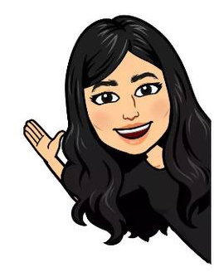

Loading…
أبطال مادة الرياضيات
تبدأ حصتنا بعد لحظات..

Slide 3












المادة
الرياضيات
توكلنا على الله
ص 52 الى 53
الثلاثاء
28-2-1443هـ

Slide 4















ماهو شعورك اليوم

Slide 5






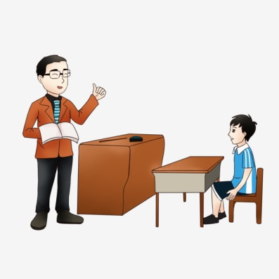









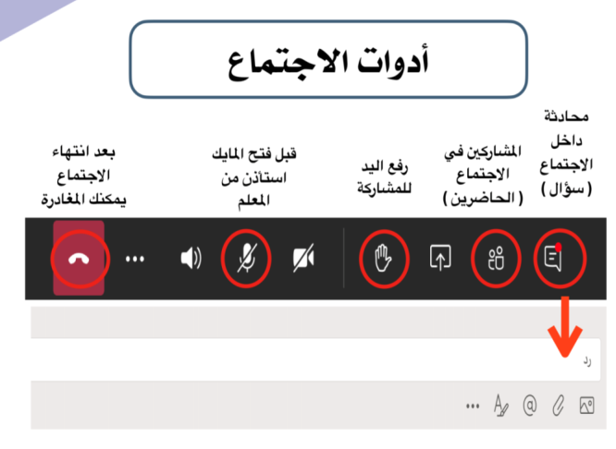





أغلق الصوت
قوانين فصلنا الافتراضي
أَبْتَعِد عَنْ الضّجيج
استمع إلى إجابات
أصدقائي ولا أقاطعهم
انتظر
دورك للمشاركة
أَسْتَمِع بِتِرْكيز
إغلاق المايك وعدم فتحة إلا بسماع أسمي
أًدَوِّن مُلاحَظاتي

Slide 6





متعلمينا الأعزاء …
من استعد استمد وزاد نوراً وعلما ,
استعد , جهز ادواتك ....ا
جلس في مكان مريح ومرتب
الرجاء التركيز والاستماع جيداً للشرح
والحل أول بأول
الفصل الثالث : الموقع والنمط
سنتعلم في هذا الفصل
2
3
4
1
تحديد أنماط الأشياء و أوسعها و أنشؤها
أبحث عن نمط في حل المسألة
افهم , أُخطط ،
اُحل , أتأكد
التعرف على المفردات فوق , تحت , أعلى ,أسفل , أوسط
لوصف مواضع الأشياء
وصف ترتيب الاحداث والاشياء باستعمال قبل , بعد

Slide 7




فكرة الدرس
الثلاثاء
28-2-1443هـ
أصفُ ترتيب الحوادث والاشياء والأماكن باستعمال قبل , بعد .
المفردات
قبل
بعد

Slide 8


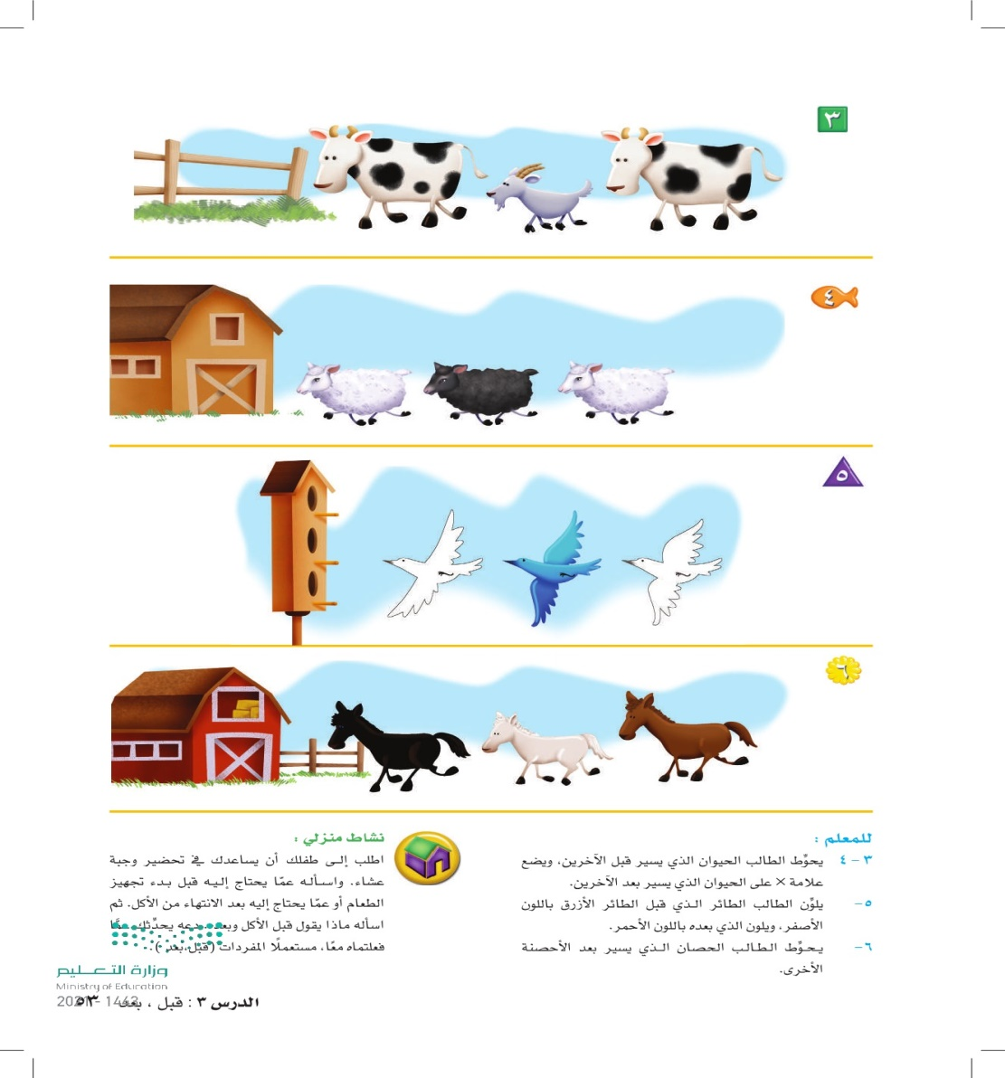
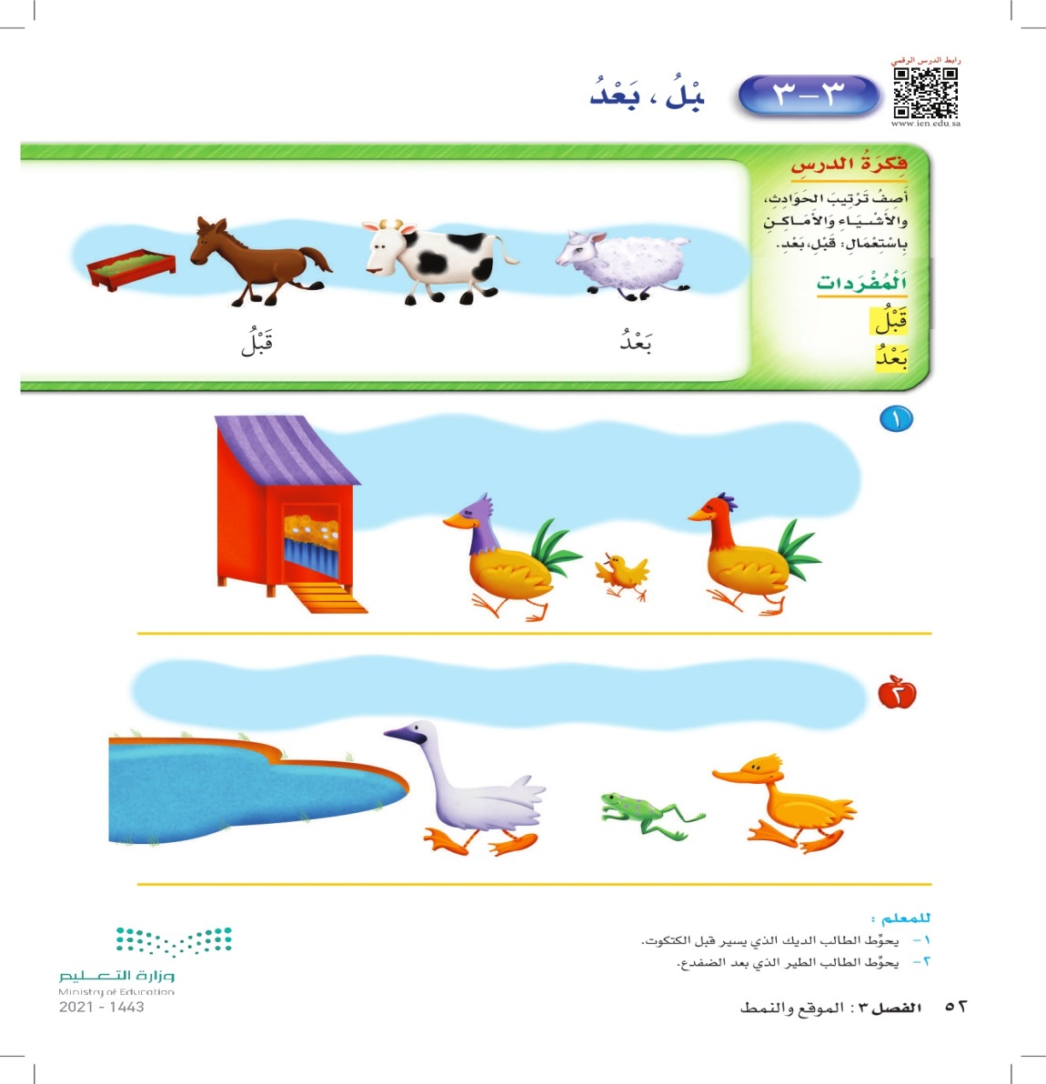
صفحة
52 الى 53
28 - 2
الثلاثاء
28-2-1443هـ

Slide 9


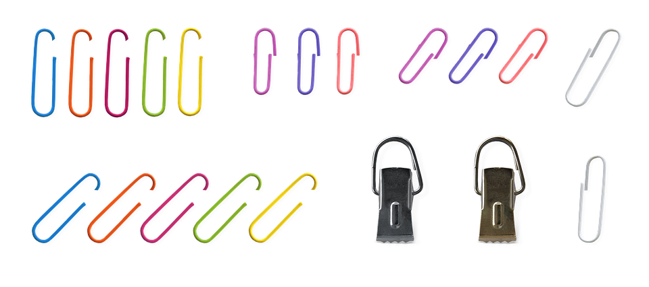
تسجيل الحضور
المادة
الرياضيات
ص 52 + 53
الثلاثاء
28-2-1443هـ

Slide 10


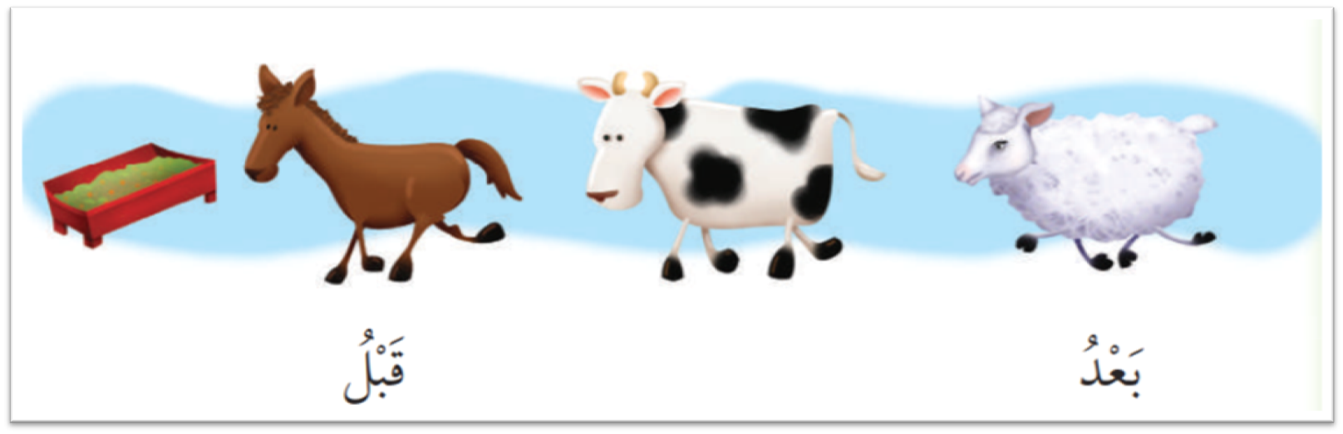
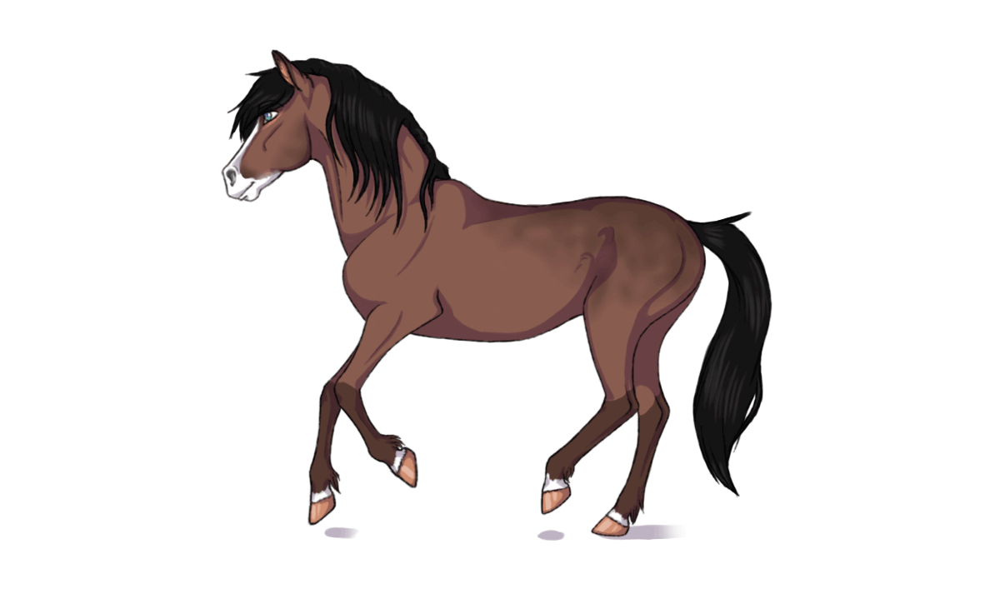
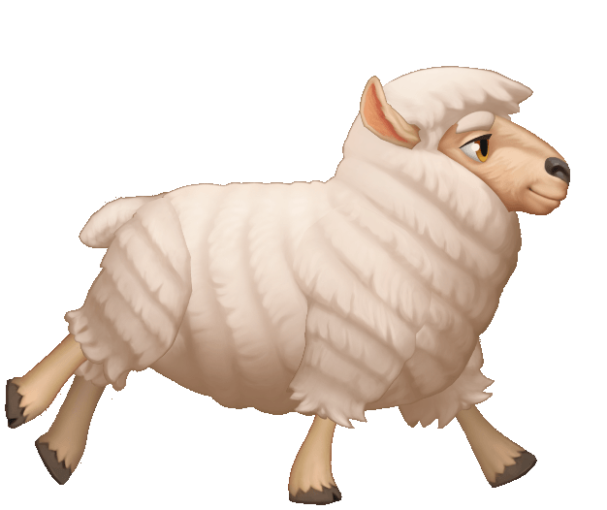
ص 52
3 - 3 قبل , بعد
28-2-1443هـ
* أين مكان الحصان بالنسبة للبقرة استعمل قبل او بعد لوصف مكانه
* أين مكان الخروف بالنسبة للبقرة استعمل قبل او بعد لوصف مكانه
قبل البقرة
بعد البقرة

Slide 11



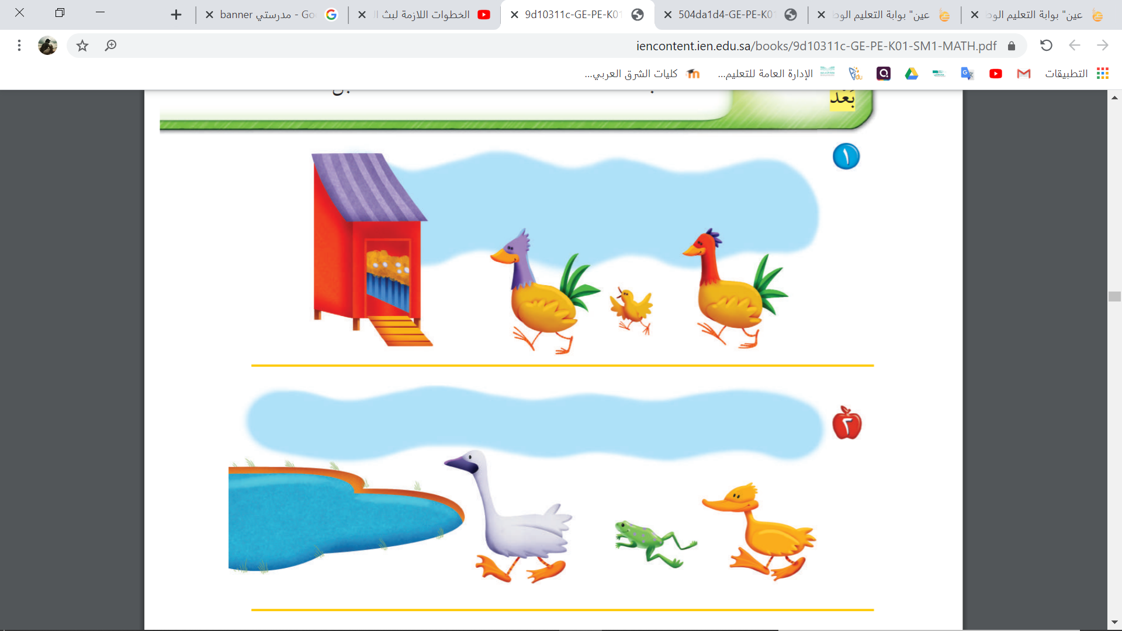
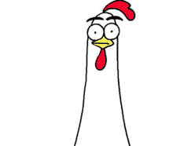
ص 52
3 - 3 قبل , بعد
28-2-1443هـ
يحوط الطالب الديك الذي يسير قبل الكتكوت

Slide 12
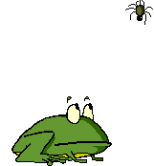


ص 52
3 - 3 قبل , بعد
28-2-1443هـ
يحوط الطالب الطير الذي يسير بعد الضفدع

Slide 13

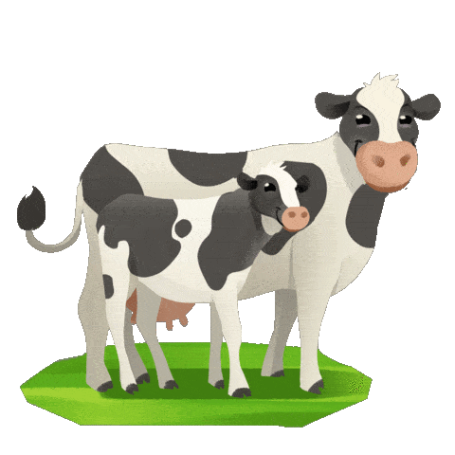
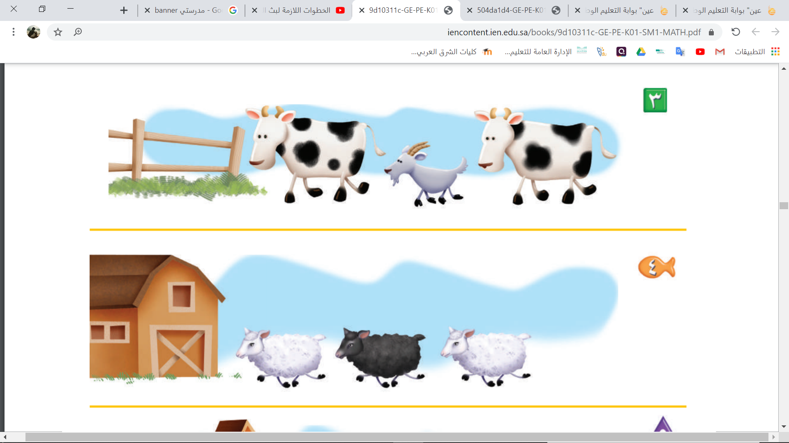
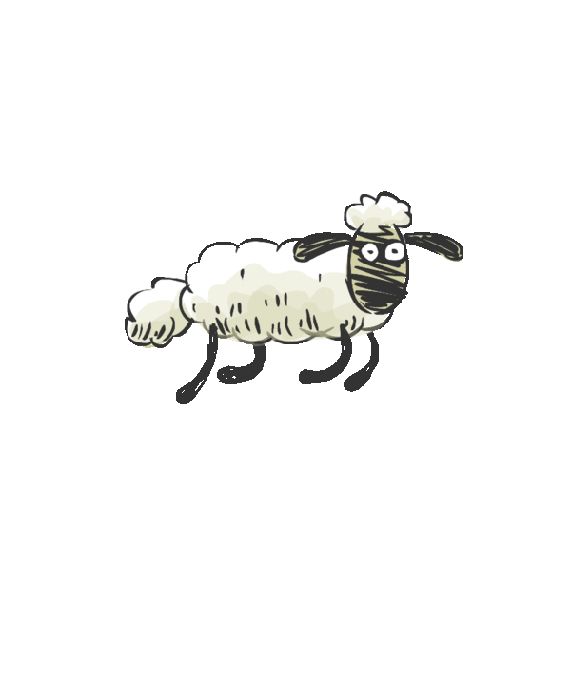
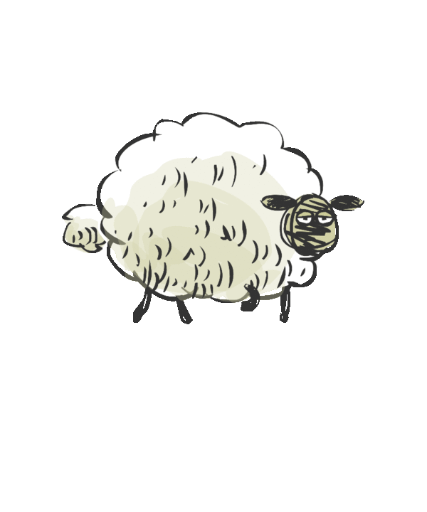
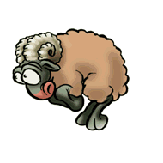
ص 53
3 - 3 قبل , بعد
28-2-1443هـ
* حوط الحيوان الذي يسير قبل الاخرين ,
على الحيوان الذي يسير بعد الاخرينX* ضع علامة

Slide 14


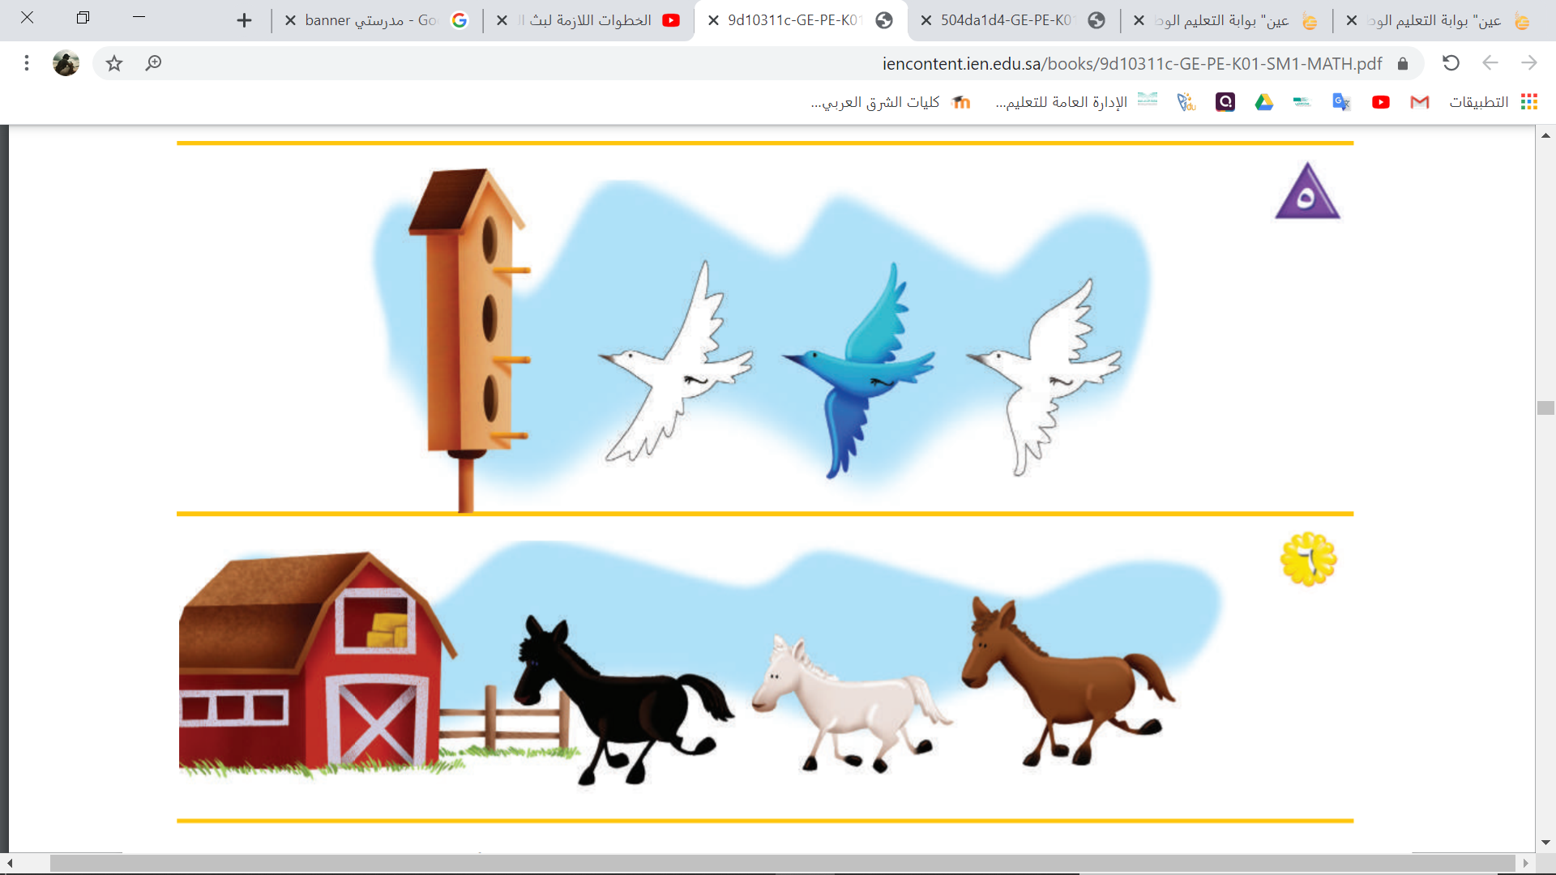
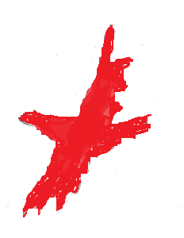
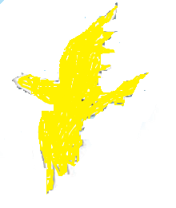
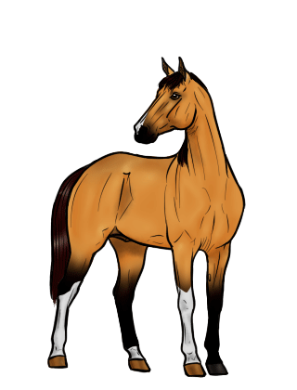
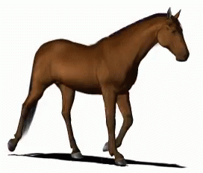
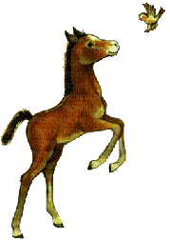
ص 52
3 - 3 قبل , بعد
28-2-1443هـ
*لون الطائر الذي
قبل الأزرق باللون الأصفر
ولون الذي بعده بالأحمر
* حوط الحصان الذي يسير بعد الاحصنة

Slide 15






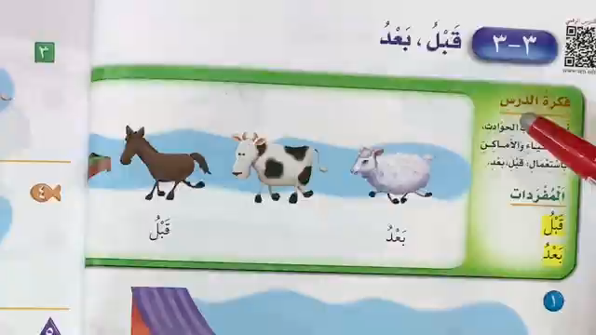





3- 3 قبل , بعد
فديو الدرس
شكر خاص للأستاذ الفاضل
@Hassan_Alqarnee
https://www.youtube.com/playlist?list=PLyoodbH_5mVIlRVJAJof8blvnTy0aF9Rr

Slide 16
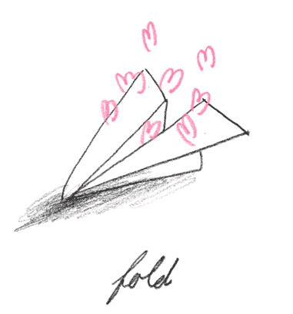



تحدث مع عائلتك
ماذا تعلمنا في درس اليوم ؟
هل اعجبك درس اليوم ؟

Slide 17
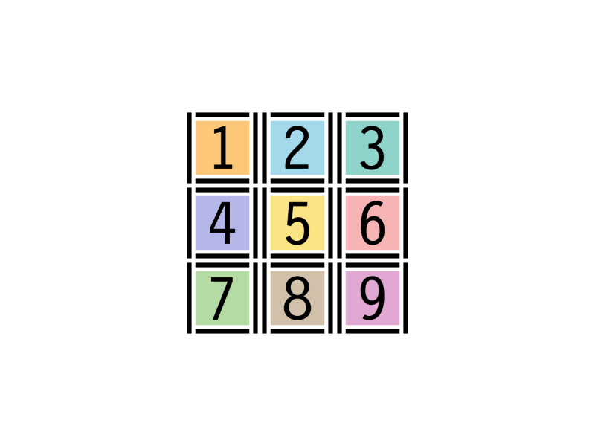


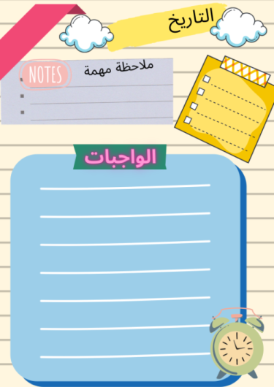



الواجب
حل الواجب في منصة

Slide 18





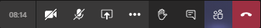
نستمتع باقي اليوم
ندعو الله دائماً
... صفي العجيب انتم رائعون...
إلى الْلِقاء أَتَمنى لَكم يَوْمَاً ممتع…..
انتهت حصتنا بالتوفيق والتيسير
ننجز العمل بإتقان
دمتم بحفظ
الرحمن ورعايته
Jcliiio
لا تنسـوا الضغط على علامة السماعة الحمراء للخروج

Slide 19




04
Type in details the performance of this option. You need to enter your data
Type in details the performance of this option. You need to enter your data
03
02
Type in details the performance of this option. You need to enter your data
Type in details the performance of this option. You need to enter your data
01

Slide 21
在此处输入标题内容
点击添加文本点击添加文本点击添加文本
1
点击添加文本点击添加文本点击添加文本
2
点击添加文本点击添加文本点击添加文本
3
点击添加文本点击添加文本点击添加文本
4
点击添加文本点击添加文本点击添加文本
5

